Slide 1
Программы становятся медленнее более быстро, чем компьютеры становятся быстрее.
Никлаус Вирт
Именно математика даёт надежнейшие правила: тому, кто им следует не опасен обман чувств. Леонард Эйлер

Slide 2
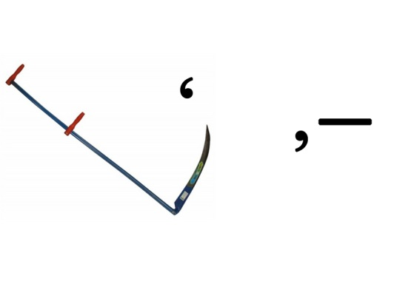
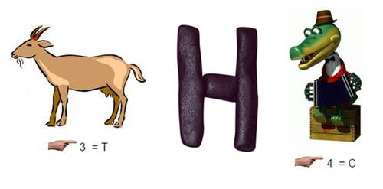
Разминка
1 ряду
2 ряду
С

Slide 3
Тема урока: «Построение графиков тригонометрических функций»

Slide 4
Тестовая работа
Путь к файлу
С:\ рабочий стол \ тест 10А.xls
* Физминутка

Slide 5
Практическая работа 1
Задание: написать программу построения 2 графиков функций: первоначальную (синий цвет) и преобразованную(любой другой цвет).
1 группа 1)у=sinx 2) сжатие по оси ОХ в 2 раза
2 группа 1)у=sinx 2) параллельный перенос вверх на 3
3 группа 1)у=sinx 2) растяжение по оси ОУ в 4 раза
4 группа 1)у=cosx 2) параллельный перенос влево на 3
5 группа 1)у=cosx 2) параллельный перенос вниз на 4
6 группа 1)у=cosx 2) отображение и параллельный
перенос вправо на 1

Slide 6
Полярные координаты
М
i
Полярная ось
О
P
Взаимосвязь прямоугольной и полярной системы координат:

Slide 7
Групповая практическая работа

Slide 8
Итоги урока
Посчитайте среднее арифметическое своих результатов
Что вам сегодня запомнилось больше всего на уроке?
Что нового узнали?
Ваше настроение?

Slide 9
СПАСИБО ЗА УРОК!

